Slide 1

1
기상관측(AWS)데이터 기반
전력 사용량 예측 모델 제작.
2025. 1학기 - 기계학습 5팀.
2021204047 강동우, 2025404045 이효원, 20203222021 이준권

Slide 2
2
주제 소개
모델 학습
목차.
데이터 선정 및 수집
결과 해석
Table of Contents.
데이터 전처리
마무리
Notes:
주제 소개, 문제 제기, 캘린더 , 파이프라인 , 데이터, 모델 분석, XAI , 주제 소개 3 데이터 선정 및 수집 4P 전력 수요량 5P 기후 데이터(AWS) 데이터 전처리 모델 학습 train validation data feature hyperparameter XGBoost 결과 해석 결과 시각화 XAI(SHAP)

Slide 3
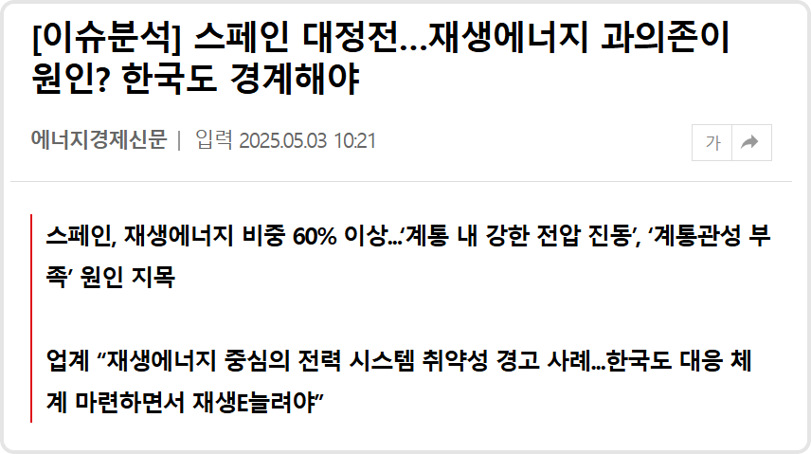
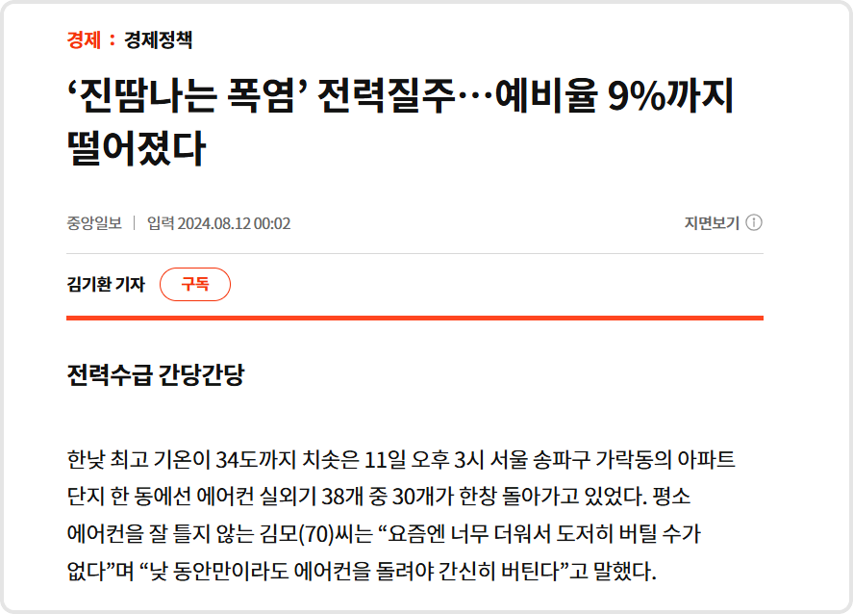
01 문제 제기
3
지구온난화에 따른 기후 변화로 인한 전력 수요량 변화 및 증가 추이
기상관측 데이터 기반 전력 수요량 예측 모델 구축

Slide 4
02 진행사항 보고
4
2025.05.26
2025.06.13~
주제 아이디어 확정 구체화
데이터 전처리 및 모델 구체화
2025.05.16
2025.06.05
2025.06.17
주제 아이디어 공유 및 선정
데이터 선정 및 수집
학습 모델 구축 및 결과 공유
시각화
Notes:
캘린더 준권님

Slide 5





02 데이터 선정 및 수집 - 파이프라인
5
Data Collection
Data
Preprocessing
Model Training
XGBRegressor
+
Optimization
H.P Tuning
Temparature
Electricity
Demand
Weighed-Mean
Feature
Humidity
Validation Data
Precipitation
Train Data
XAI
Wind Speed
SHAP

Slide 6
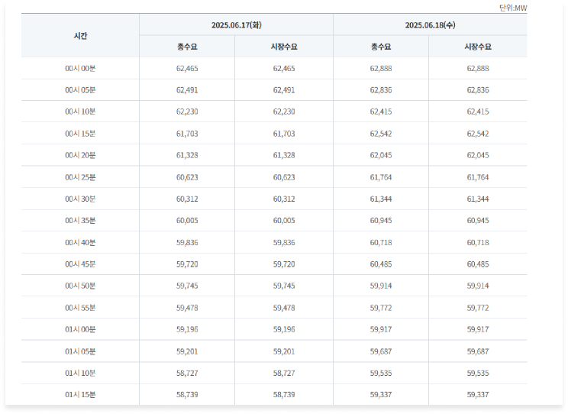

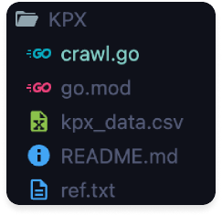
02 데이터 선정 및 수집 - 전력 수요량 데이터 수집
6
Go Lang을 사용,
2021년 데이터부터 크롤링.
한국전력거래소(KPX)
실시간 전력수급현황 데이터 수집 (MW/시간)
Notes:
데이터 수집 ( 전력 수요량) 효원님

Slide 7
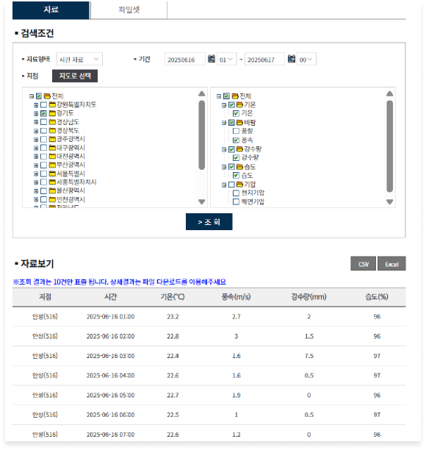

02 데이터 선정 및 수집 - 기후 데이터 수집
7
기상청 기상자료개방포털
방재기상관측(AWS) → 기온, 풍속, 강수량 습도 데이터 수집(단위/시간)
Notes:
데이터 수집 (기후데이터 ) 준권

Slide 8
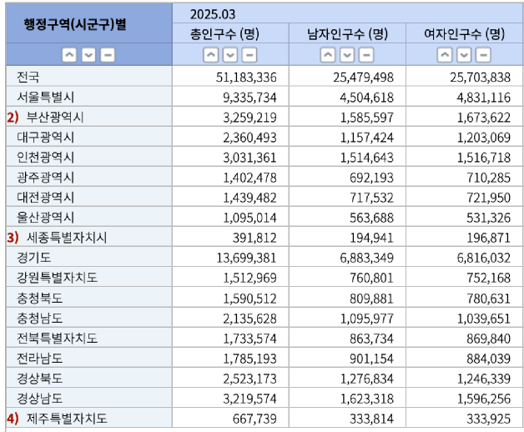

02 데이터 선정 및 수집 - 기후 데이터 수집
8
통계청 KOSIS
시군구 인구 데이터 및 지역별 신재생 에너지 발전량 데이터
Notes:
데이터 수집 (기후데이터 ) 준권

Slide 9
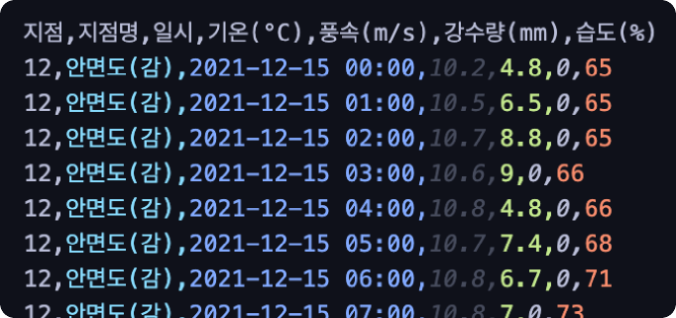
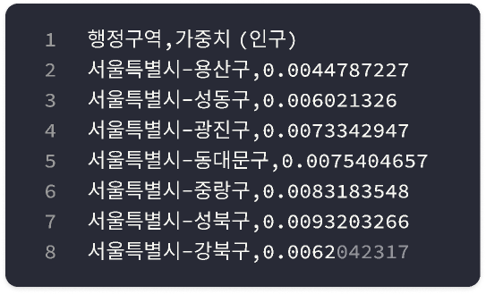
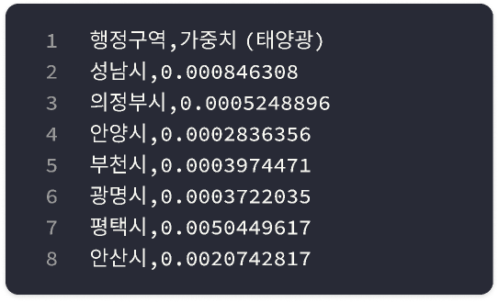
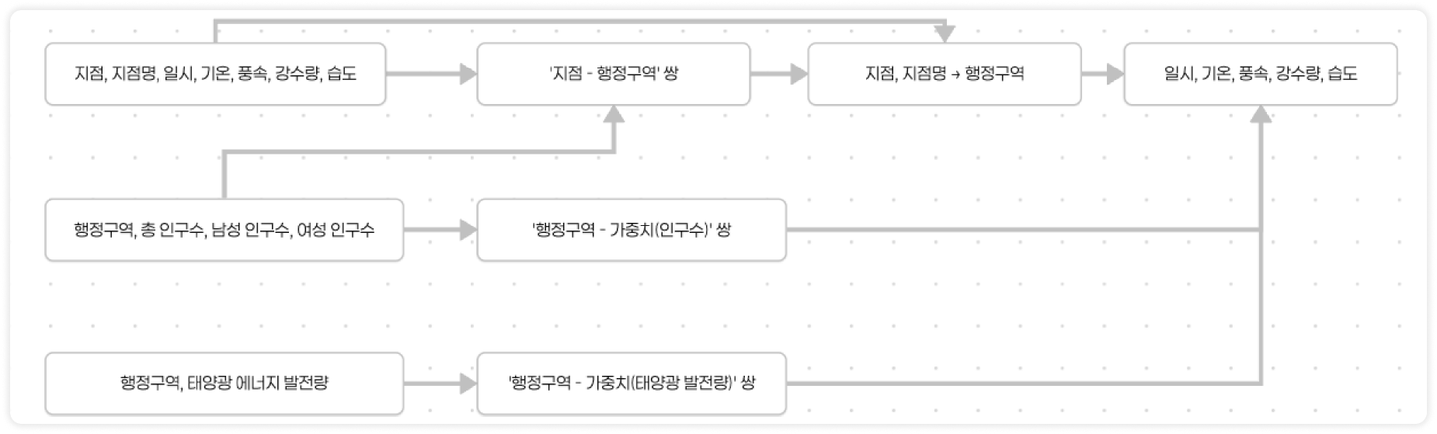
03 데이터 전처리 - 기후 데이터
9
Notes:
데이터 전처리(기후데이터) 효원님

Slide 10
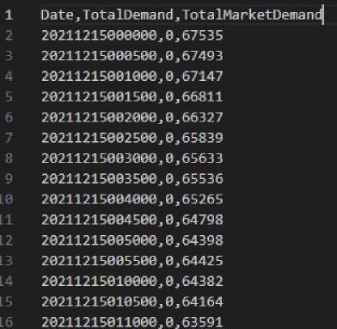

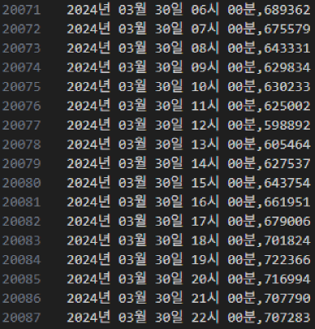
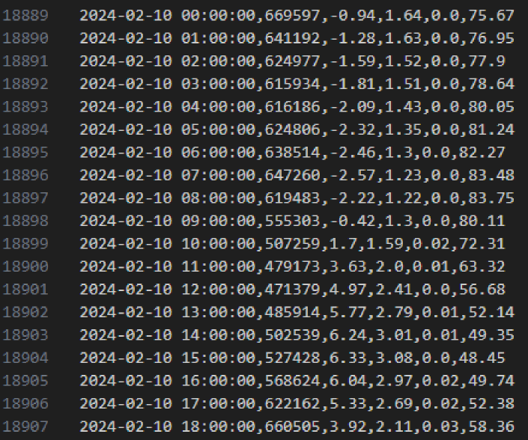
03 데이터 전처리 - 전력 소요량
10
Notes:
데이터 전처리(전력 수요) 강동우 시간 결측치 선형 보간 방법으로 처리 다른 피처와의 통일성을 위해 1시간 단위로 합침

Slide 11

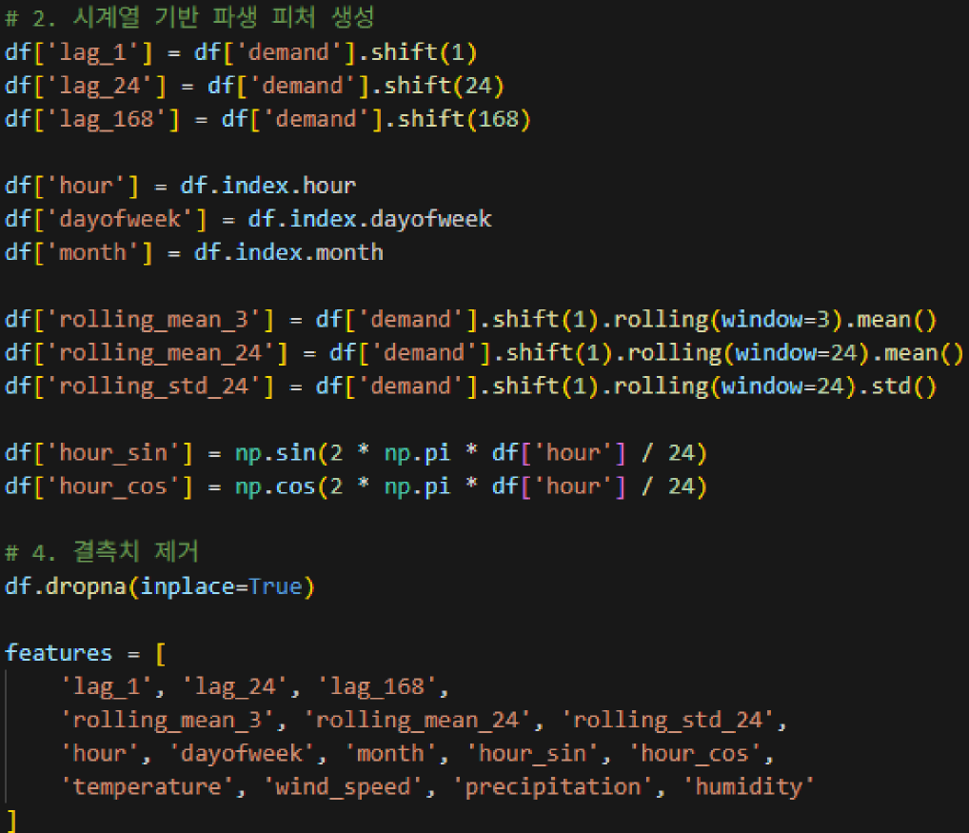
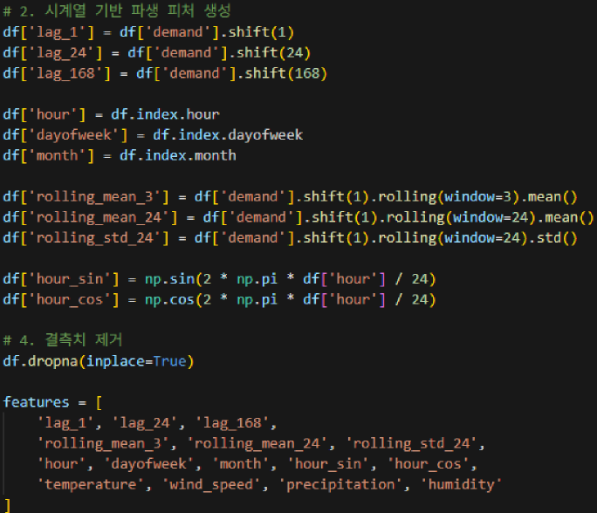
04 모델 학습 - 학습 모델 선정
11
Notes:
모델 학습(XGBoost) 강동우 3. 정형 데이터 최적화 전력 수요처럼 시간별 수치가 잘 정리된 표 형태 데이터에 매우 강함 lag, rolling mean, hour, dayofweek 등 파생 변수로 시계열성을 충분히 표현 가능

Slide 12
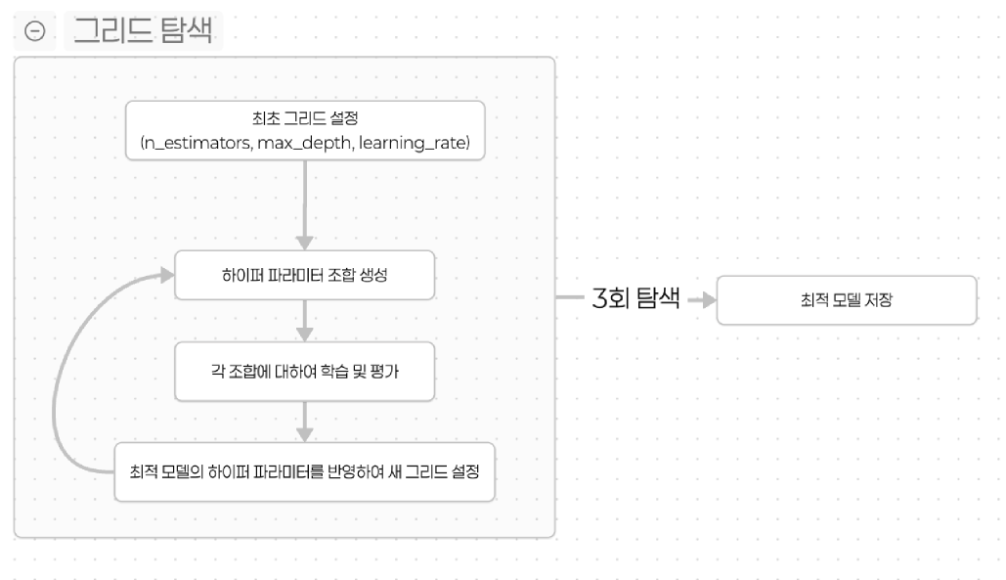
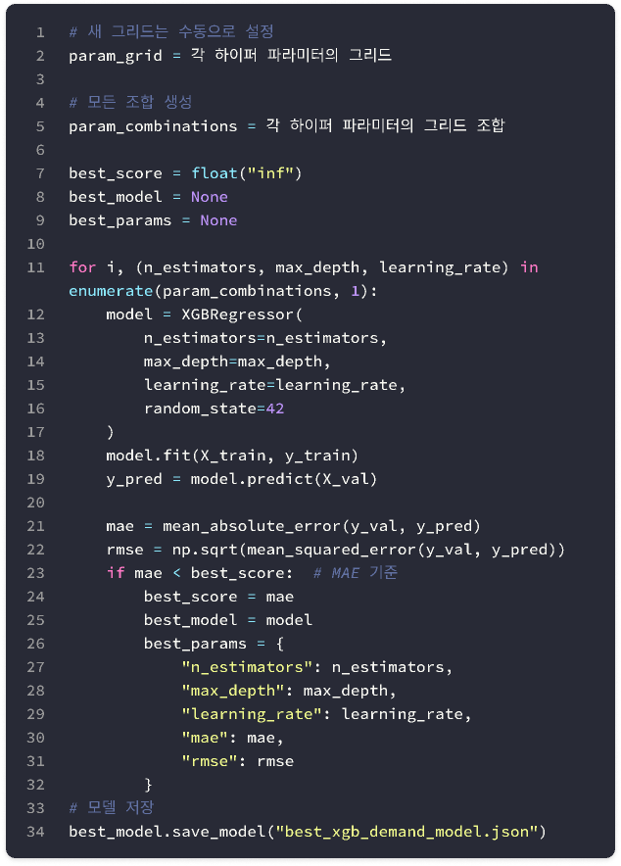
04 모델 학습 - 하이퍼 파라미터 최적화 및 모델 학습
12
그리드 탐색을 활용, 하이퍼 파라미터를 최적화.
범위를 줄여가며 총 3번의 그리드 탐색을 진행.
e.g., 1000 단위, 200 단위, 50 단위
Notes:
그리드 탐색 방식을 활용하여 하이퍼 파라미터(n_estimators, max_depth, learning_rate)를 최적화. 각 하이퍼 파라미터 후보 리스트를 설정 e.g., n_estimators=[100, 200, 1000, 2000] 각 하이퍼 파라미터 후보 리스트로 가능한 모든 하이퍼 파라미터 후보 조합을 제작. 가능한 모든 조합에 대하여 모델을 fitting 후 평가. 가장 좋은 성적을 성적 모델을 저장. 가장 좋은 성적을 낸 모델의 하이퍼 파라미터를 참고하여 그 주변으로 다시 하이퍼 파라미터 후보 리스트를 구성 -> 조합 어쩌구 반복. 총 3번의 하이퍼 파라미터 최적화를 거침.

Slide 13
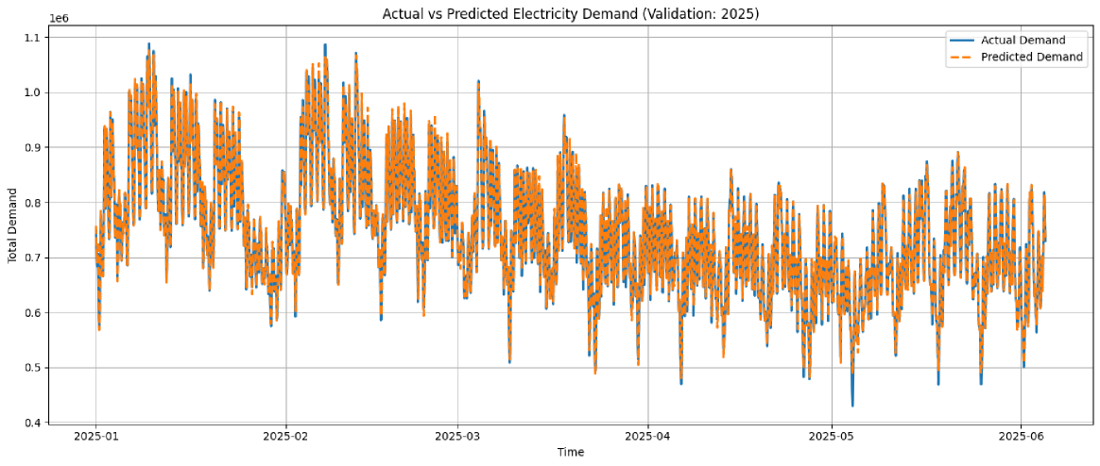
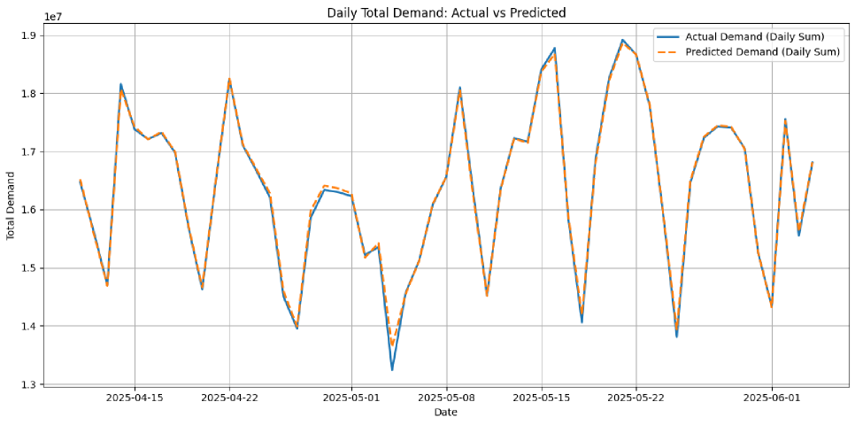
05 결과 해석 - 시각화 자료
13
Notes:
결과XAI 강동우

Slide 14
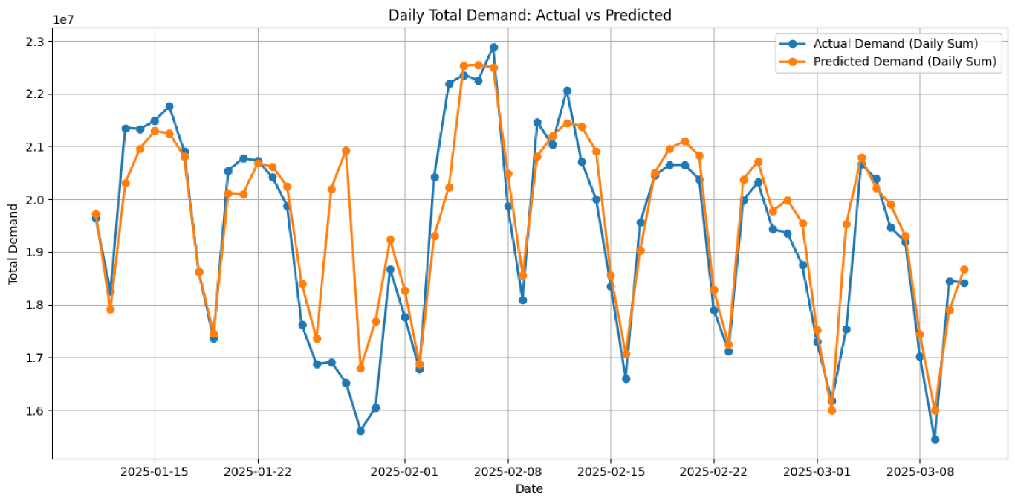
05 결과 해석 - 시각화 자료
14
Notes:
재귀 방식 예측 1주일 씩

Slide 15
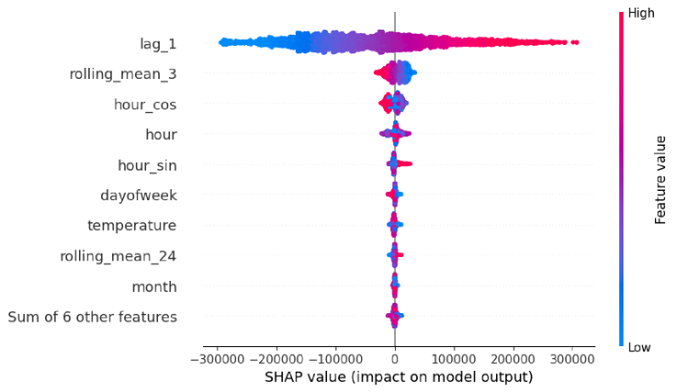
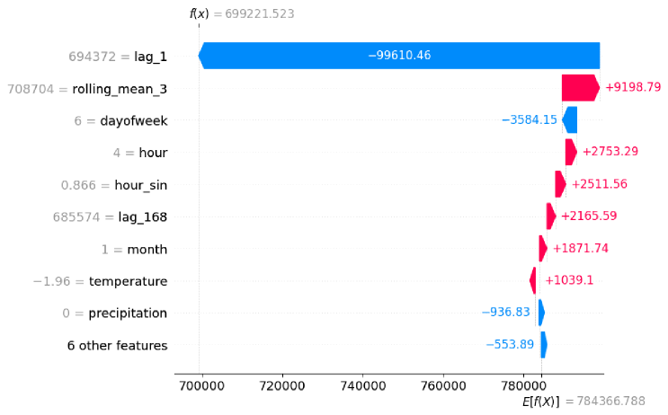
05 결과 해석 - XAI
15
Notes:
특정시점에서의 XAI 그 시점에서의 평균f(x)는 784366 이지만 XAI 결과로 699221

Slide 16
16
마무리
한계점과 발전 가능성.

Slide 17
17
감사합니다

